Slide 1
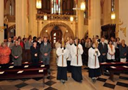
Organizovaná láska k bližnímu.
Jak se realizuje sociální aktivita v církvi?
Příklad: Láska v Písmu svatém
Příklad: Láska v tradici církve
Prof. Dr. theol. Elisabeth Jünemann

Slide 2
Očekávání lásky …
Ten, kdo přichází do křesťanského zařízení …
… očekává, že se s ním bude zacházet s láskou v různých prostorách a situacích, v různých rolích

Slide 3
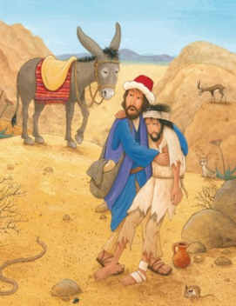
Láska k bližnímu jako vyšší princip v podobenství o milosrdném Samaritánovi (Lukáš 10,25-37)
Elisabeth Jünemann
I. (Organizovaná) Láska v Písmu

Slide 4
Elisabeth Jünemann
Láska k bližnímu v podobenství o milosrdném Samaritánovi
Tu vystoupil jeden zákoník a zkoušel ho: "Mistře, co mám dělat, abych měl podíl na věčném životě?„ Ježíš mu odpověděl: "Co je psáno v Zákoně? Jak to tam čteš?„ On mu řekl: "'Miluj Hospodina, Boha svého, z celého svého srdce, celou svou duší, celou svou silou a celou svou myslí' a 'miluj svého bližního jako sám sebe'.„ Ježíš mu řekl: "Správně jsi odpověděl. To čiň a budeš živ.„ Zákoník se však chtěl ospravedlnit a proto Ježíšovi řekl: "A kdo je můj bližní?„ Ježíš mu odpověděl: "Jeden člověk šel z Jeruzaléma do Jericha a padl do rukou lupičů; ti jej obrali, zbili a nechali tam ležet polomrtvého. Náhodou šel tou cestou kněz, ale když ho uviděl, vyhnul se mu. A stejně se mu vyhnul i levita, když přišel k tomu místu a uviděl ho. Ale když jeden Samařan na své cestě přišel k tomu místu a uviděl ho, byl hnut soucitem; přistoupil k němu, ošetřil jeho rány olejem a vínem, obvázal mu je, posadil jej na svého mezka, zavezl do hostince a tam se o něj staral. Druhého dne dal hostinskému dva denáry a řekl: 'Postarej se o něj, a bude-li tě to stát víc, já ti to zaplatím, až se budu vracet.‚ Kdo z těch tří, myslíš, byl bližním tomu, který upadl mezi lupiče?„ Zákoník odpověděl: "Ten, který prokázal milosrdenství." Ježíš mu řekl: "Jdi a jednej také tak."

Slide 5
Elisabeth Jünemann
Láska k bližnímu v podobenství o milosrdném Samaritánovi
„POKRAČOVÁNÍ“ BIBLICKÉHO TEXTU
Samařan šel podruhé do Jericha a opět tam našel zraněného a zase mu pomohl. Poté tam šel potřetí, počtvrté. Vždy tou samou cestou. Když tam šel posté, našel opět a znovu zraněného. Stále na tom samém místě.
Když šel tou cestou po 777. tak si pomyslel: Určitě tam zase někdo bude ležet … taky že ano. Potom vytáhl z kapsy, jako obvykle, své zásoby a začal s obvyklou péčí také o tohoto zraněného pečovat. Poté ho vyzval – protože opakování dělá mistra – aby se posadil na jeho mezka. Ten se hned rozběhl v obvyklém směru do hostince. A tam také v pořádku došel. Tentokrát ale bez Samařana. Ten zůstal v poušti, aby tam nejdříve vypátral hnízdo loupežníků. Když totiž narazil na dalšího zraněného, došel k osvícení: Lepší kvalitu bude mít jeho milosrdenství jen tehdy, když se preventivně, ale rezolutně vypořádá s loupežnickým hnízdem. Místo toho, aby následně zajišťoval péči a ošetření. Tento recept si zapamatoval. A od té doby byl s vynaložením menšího úsilí lepší Samaritán.

Slide 6
Elisabeth Jünemann
Podobenstí v milosrdném Samaritánovi 3 druhy prostoru
1. Dopravní prostor (lidé se vzájemně neznají, potřebují systém) Obchodní struktury, občas jednají zločinně
2. Blízký prostor (lidé se znají a jsou k sobě solidární) Struktury společenství, ne vždy se tak chovají
3. Primární prostor (lidé se milují a jsou tu jeden pro druhého) Láskyplné zacházení uprostřed zločineckých struktur a podvodných společenských struktur
1. Dopravní prostor: obchodní stezky, putování Ježíše, cesta z Jeruzaléma do Jericha
2. Blízký prostor: prvotní společenství, obce, samaritánské uskupení
3. Primární prostor Setkání Ježíše s učedníky, s nemocnými; Samařana se zraněným

Slide 7
Elisabeth Jünemann
Láska k bližnímu zasazená do tří prostorů
3. Mezi osobami (mezi přepadeným a Samařanem)
Blízkost a náklonnost jedné osoby k druhé PRIMÁRNÍ PROSTOR
láskyplně
2. Uvnitř společenství / (náboženské) obce (k němu patří přepadený a Levita)
Vzájemnost uvnitř společenství BLÍZKÝ PROSTOR
solidárně
1. V rámci společného bytí (na cestě jsme ovládáni skrz daný prostor, hospodářství… víru; obchodní stezka)
orientace na obecné blaho
Podpora v rámci společného bytí DOPRAVNÍ PROSTOR

Slide 8
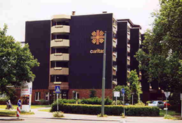
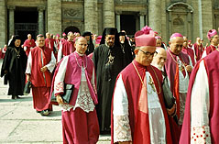
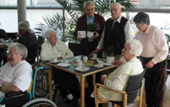
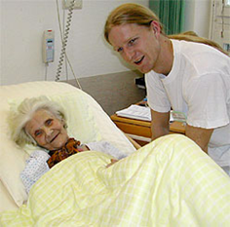
Elisabeth Jünemann
Láska k bližnímu v křesťanských organizacích
1. Logika dopravního prostoru Společné bytí. Obchodní prostředí. Možný problém: zločinné struktury.
2. Logika blízkého prostoru Společenství, skupinové struktury. Možný problém: skupinové struktury, které nejsou přínosem
3. Logika primárního prostoru Uvnitř struktur, které odpovídají principům dopravních a blízkých společenských struktur nezištné, spolehlivé a láskyplné zacházení

Slide 9
Očekávání lásky …
Očekávání lásky k bližnímu, která se odkazuje na následování Ježíše, jsou v první řadě očekávání pocházející z primárního prostoru. A také tam je nutné je vyplnit.
Je nezbytné podporovat tato očekávání pomocí odpovídajících struktur daného společenství
A ty musí být realizovány pomocí odpovídajících struktur v dané společnosti

Slide 10
Sv. Alžběta (Durynská) 1207-1231
Elisabeth Jünemann
II. (Organizovaná) Láska a její tradice
Aneb:
Zásady lásky dle sv. Alžběty
… v organizaci

Slide 11
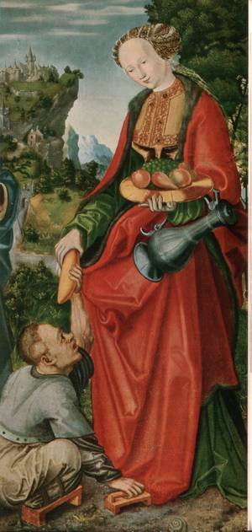
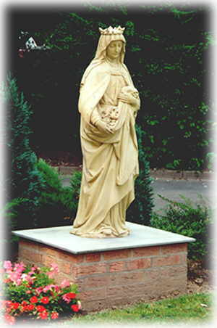
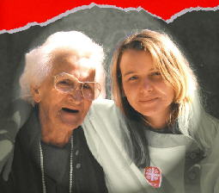
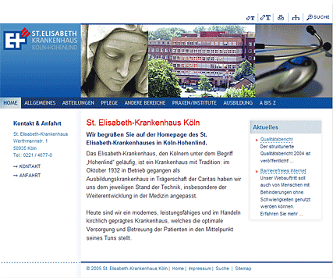
Sv. Alžběta formuje organizační principy v následujících směrech:
Elisabeth Jünemann
Hier bin ich zu Hause! Altenheim St. Elisabeth
= „u nás spolu zacházíme s láskou - dle pojetí lásky sv. Alžběty“
Odpověď – snižuje riziko („kongtingence“), vytváří prostředí důvěry:
„Děje se to teď (a já jsem u toho). To musím činit ostatním. To činí ostatní mě.“
Láska
Organizačně-etické rozhodnutí

Slide 12
Láska – v organizaci
Elisabeth Jünemann
má tři role
1. Normativní role:
Ujasnit/ určit, o co se jedná.
2. Strategická role: Ujasnit/rozhodnout, jak se bude postupovat.
3. Kontrola procesů a řízení:
Ujasnit/ určit, co lze a co už není možné.

Slide 13
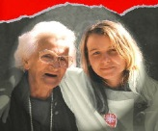
1. O co se jedná?
Elisabeth Jünemann
Niklas Luhmann: „Navzdory všem snahám, zavést racionální organizační postupy a plánování, není možné, aby veškeré jednání a konání směřovalo k jistě předpokládaným účinkům a závěrům. Je potřeba si uvědomit, že se musíme smířit s nejistotou a že musí být stanoveny pozice, pro které budou tyto úkoly důležitým závazkem.“
Vgl. N. Luhmann, Vertrauen, Stuttgart 42000, 30
Hier bin ich zu Hause! Altenheim St. Elisabeth

Slide 14
1. O tohle:
Elisabeth Jünemann
„Hleďte,
řekla jsem,
měli bychom lidi dělat štastnými.“
Sv. Alžběta Durynská
O to se jedná: Udělat lidi šťastnými
Libellus de dictis quatuor ancillarum S. Elisabeth confectus. Büchlein über die Aussagen der vier Dienerinnen, in: Walter Nigg (Hg.), Elisabeth von Thüringen, Düsseldorf 1963, 69-107

Slide 15
2. Jaké zvolit postupy?
Elisabeth Jünemann
Rozhodnutí o zásadním směřování přichází směrem z vrchu. Směrem dolů se dostanou jen tehdy, když jsou vysvětleny a komunikovány tak, aby byl jasný jejich dopad pro praxi. Rozhodnutí, vydat se směrem lásky sv. Alžběty má důsledky. Strategické důsledky. Má vliv na zaběhnuté struktury a zvyky.
Hier bin ich zu Hause! Altenheim St. Elisabeth

Slide 16
2.1 Uskutečnění hlavních myšlenek
Elisabeth Jünemann
„Byla k nim tak dobrotivá a láskyplná, že ji všichni nazývali `matkou´, když vstoupila do domu, přátelsky se k ní seběhli a radostně ji objímali.“
Realizace: Pomocí lásky při práci. Láska, která je umožněna díky vhodným strukturám. Tím se může stát pevnou zvyklostí.
Libellus de dictis quatuor ancillarum S. Elisabeth confectus.

Slide 17
2.2 Uskutečnění hlavních myšlenek
Elisabeth Jünemann
Alžběta viděla v ostatních lidech Boha. Z lásky k němu „… snášela, také v létě, bez jakýchkoli známek znechucení, ten nejhorší nemocniční vzduch, které její pomocnice vydržely jen stěží a za neustálého reptání, a ještě přitom šířila radostnou náladu.“
Realizace: Musíme sdílet nadšení pro věc. Nadšení z Boží lásky a z lásky k Bohu. Nadšení musí být nakažlivé. Musíme ho přenášet na další lidi.
Libellus de dictis quatuor ancillarum S. Elisabeth confectus.

Slide 18
2.3 Uskutečnění hlavních myšlenek
Elisabeth Jünemann
Alžběta se u stolu ptala na původ jídel a nápojů. Pokud pokrmy pocházely z hraběcího majetku, víno ale bylo získáno nekale, pak řekla: „Dnes smíte jen pít!“ Pokud byly pokrmy získány vynuceným způsobem, zatímco víno pocházelo z vlastních vinic, pak řekla: „Dnes smíte jen pít!“. Pokud mělo jídlo i pití správný původ, pak zatleskala radostí a zvolala: „Na zdraví! Dnes budeme jíst i pít!“
Realizace: Odporem. V systému. Zodpovědně k sám sobě a k Bohu. Dle principu „christonomie“.
Libellus de dictis quatuor ancillarum S. Elisabeth confectus.

Slide 19
3. Co lze a co už ne?
Elisabeth Jünemann
Strategická rozhodnutí je třeba přijímat na nižší úrovni. Na operativní úrovni. Je nutné formulovat taková pravidla, které budou vhodně ovlivňovat každodenní události. Zavést stálé postupy (rutina).
800 let staré formy řízení a správy, které ukazují orientaci i dnes – pozitivní i negativní
Hier bin ich zu Hause! Altenheim St. Elisabeth

Slide 20
3.1.1 Co lze:
Elisabeth Jünemann
Alžběta je mimořádně schopná a pečující. O těžce nemocné se stará sama osobně. Je hospodárná: Aby zabránila obchodování s potravinami, dostal každý při výdeji jídla pro chudé právě tolik, kolik na daný den potřeboval. Je sociální: V dobách hladu rozdělovala nejen obilí, ale také boty a srpy, aby se lidé mohli naučit sklízet sami.
Alžbětino chování odkazuje na ženu mnoha profesí. Jen tak je možné „učinit člověka šťastným“.
Zacházet s člověkem, jako s lidskou bytostí s mnoha schopnostmi. Namísto toho, abychom se věnovali jen jedné hlavní schopnosti.
Libellus de dictis quatuor ancillarum S. Elisabeth confectus.

Slide 21
3.1.2 Co lze:
Elisabeth Jünemann
Alžběta sama vyhledává nemocné. Pečuje o ně v jejich domech, na místě, kde žijí. Poskytuje určitý druh „ambulantní služby“. Současně podporuje zakládání hospiců. Neboť jen tak je možné zajistit dlouhodobou a strukturovanou pomoc nemocným a chudým.
Alžběta vyhledává také vhodné organizační struktury. Jen tak je možné zajistit službu bližním v různých společenských – politických – ekonomických poměrech.
Organizační struktury je nutné přizpůsobit aktuálnímu vývoji. Namísto toho, abychom trvali na starých a pohodlných zvyklostech.
Libellus de dictis quatuor ancillarum S. Elisabeth confectus.

Slide 22
3.1.3 Co lze:
Elisabeth Jünemann
Alžběta neodmítá vlastnictví. Počítá s ním jako se součástí své logiky. Ptá se ovšem na to, jak byl majetek získán, komu patří a komu by měl patřit. Podle odpovědi, kterou získá na tyto otázky, vyvozuje příslušné morální (ne legislativní) důsledky:
Alžběta pracuje v rámci existujících systémů, například v hospodářství – ale používá u toho svá vlastní kritéria. Jen tak je možné realizovat lásku dle jejich zásad.
Ekonomická hlediska je třeba nahlížet principem spravedlnosti. Namísto toho, abychom sázeli na osobní hospodářský prospěch. A nebo abychom přestali být ekonomicky aktivní úplně.
Libellus de dictis quatuor ancillarum S. Elisabeth confectus.

Slide 23
3.2.1 Co nelze:
Elisabeth Jünemann
Když Alžběta pobývala v Eisenachu, oddělovala čas, který trávila na hradě Wartburg (soukromý život) od času, kdy pracovala v podhradí (služba). Tato hranice mezi osobním životem a nasazením při službě bližnímu zmizela, když Alžběta po smrti svého muže přesídlila do Marburgu a tam založila hospic.
Pracovala bez ustání, neměla chvíli, kdy by si odpočinula. Ani v neděli. Za tři roky zemřela na vyčerpání, protože nebyla schopná se vypořádat se svým zdravotním stavem.
Rozdělením času (k odpočinku, k práci, k modlitbě) si organizujeme náš život. Pokud nebudeme schopni si takto svůj čas strukturovat, budeme slabší při výkonu naší služby.
Tak to (dnes) nelze.
Nedodržovat časové hranice. Namísto vytvoření přesných časových struktur, oddělovat práci od odpočinku.
Libellus de dictis quatuor ancillarum S. Elisabeth confectus.

Slide 24
3.2.2 Co nelze:
Elisabeth Jünemann
Alžběta překračovala určitým způsobem hranice prostoru – o tom svědčí různé příběhy, například o malomocném člověku v její posteli – což je v dlouhodobě nesnesitelné.
Kdo by chtěl žít a pracovat se ženou, pro kterou už neexistuje žádný osobní a soukromý životní prostor? Oddělení osobního prostoru, intimní sféry patří k elementárním lidským potřebám. Pokud toto nebudeme respektovat, dříve či později nebudeme službu bližním schopni zajistit.
Tak to (dnes) nelze.
Nedodržovat hranice prostoru. Podpora teritoriálního uspořádání tak, aby dbalo na privátní sféru.
Libellus de dictis quatuor ancillarum S. Elisabeth confectus.

Slide 25
3.2.3 Co nelze:
Elisabeth Jünemann
Alžběta udržovala velmi úzký kontakt se svými spolupracovnicemi – pravděpodobně to bylo vyjádření jejího blízkého osobního vztahu k nim. Ale její blízká náklonnost k lidem v hospici vedla také k přehmatům.
V Marbugru nechala například bez okolků ostříhat jedné mladé ženě jménem Hildegunda její krásné dlouhé vlasy, protože byla toho názoru, že se při jedné slavnosti moc drala do popředí. Donutila ji tím k ponížení? Také nutila jednu starou ženu ke zpovědi, když dělala, že spí. Donutila ji tím ke zbožnosti?
Nedodržování osobních hranic je v přímém rozporu s lidskou svobodou. Lidi není možné donutit k tomu, aby byli „šťastní“. Tak to (dnes) nelze.
Nedodržovat osobní hranice. Být si vědom struktur, které respektují blízkost a umožňují odstup.
Libellus de dictis quatuor ancillarum S. Elisabeth confectus.

Slide 26
Sv. Alžběta – v organizacích:
Elisabeth Jünemann
Hier bin ich zu Hause! Altenheim St. Elisabeth
= Láska v pojetí podle sv. Alžběty musí být realizována, vyjasněna a zapojená do rozhodovacích procesů na všech úrovních, snižuje riziko a vytváří prostředí důvěry.
Je to celý soubor organizačně-etických procesů
Láska

Slide 27
Organizovaná láska k bližnímu
Určuje sociální jednání v rámci církve
Prof. Dr. theol. Elisabeth Jünemann

